Slide 1
Функциональная грамотность современного педагога
Великая цель образования – это не знания, а действия Герберт Спенсер

Slide 4
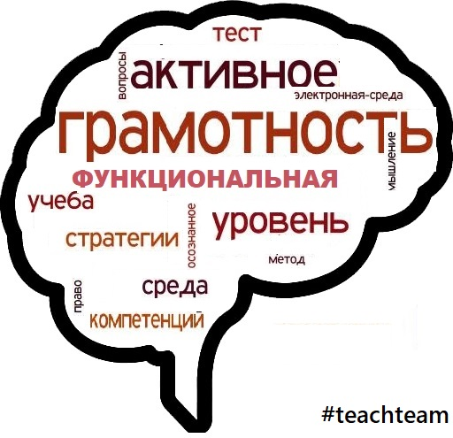
От преподавания — к изучению, от монолога — к интерактивному взаимодействию!
От формулы «Педагог знает, чему учить» к формуле «Ребенок сам выбирает, чему учиться»!

Slide 6
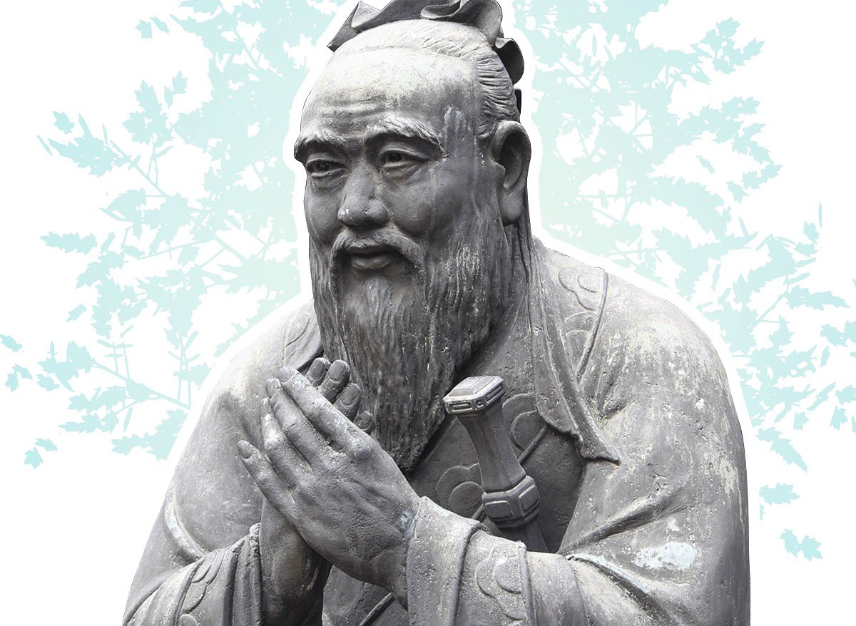
Тот, кто, обращаясь к старому, способен открывать новое, достоин быть учителем
Конфуций

Slide 7
Модель компетенций 4К:
новый формат организации взаимодействия с учащимися

Slide 8
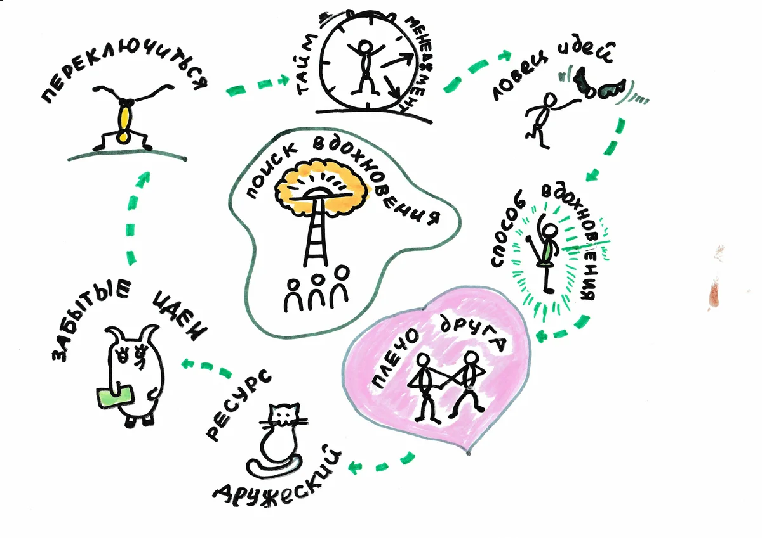

Slide 9
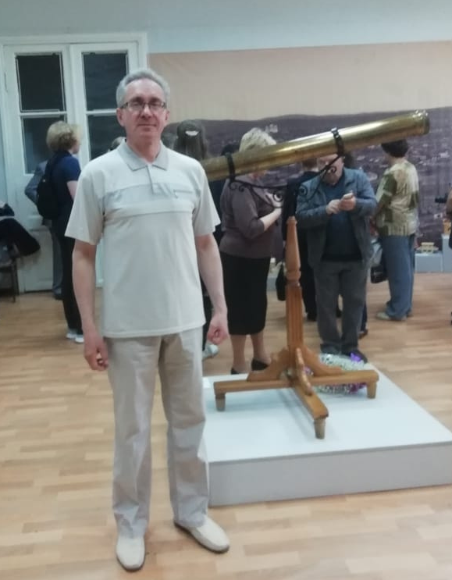
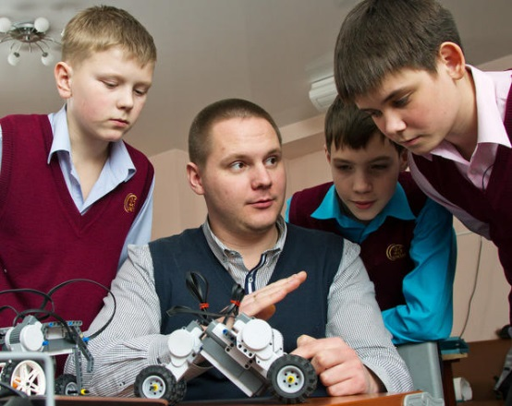
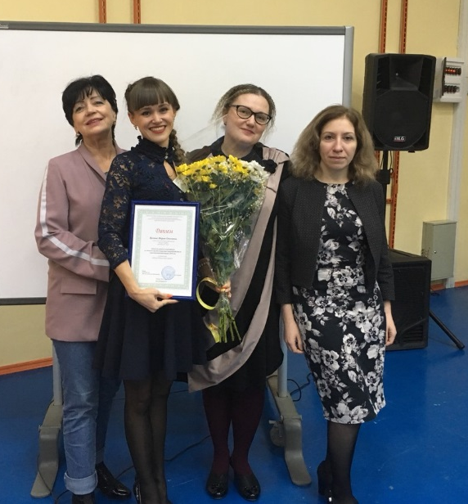
Участие в конкурсах профессионального мастерства – один из способов «прокачки» функциональной грамотности

